Slide 1
Ciencias Naturales
7° Básico

Slide 2
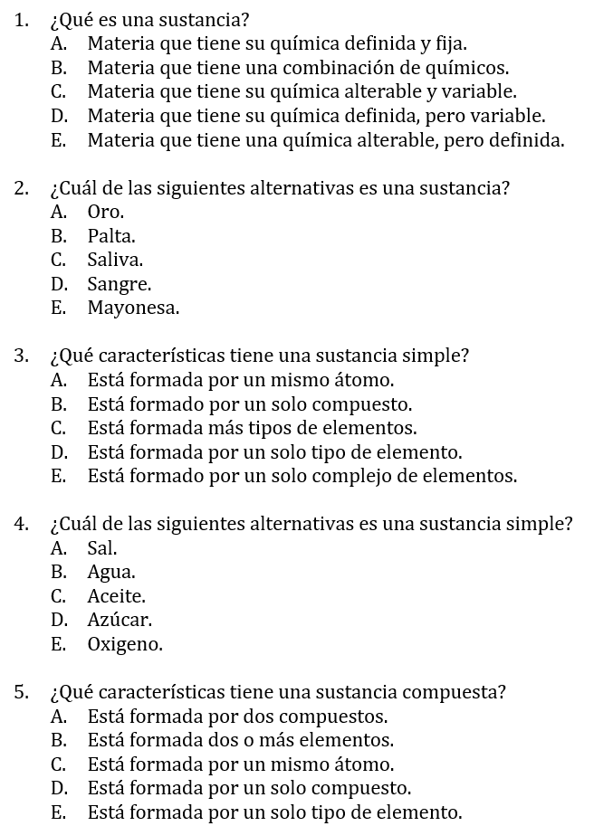

Slide 3
Una sustancia, por definición, es una materia que tiene una composición definida y fija, si esto cambia, deja de ser la misma sustancia.
Con lo dicho anteriormente, el oro es una sustancia, ya que cuenta con una estructura definida y fija.
Las sustancias simples, como su nombre lo dice, está compuesta por un mismo tipo de elemento, o sea, si observo una sustancia con más de un elemento, estoy observando una sustancia compuesta.

Slide 4
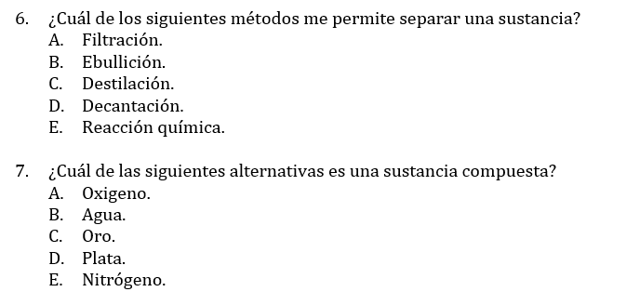

Slide 5
Una sustancia solo puede ser separada por una reacción química capaz de romper los enlaces.
Una sustancia compuesta, como dice su nombre, se compone por dos o más elementos, en este caso, el agua es una sustancia compuesta.

Slide 6
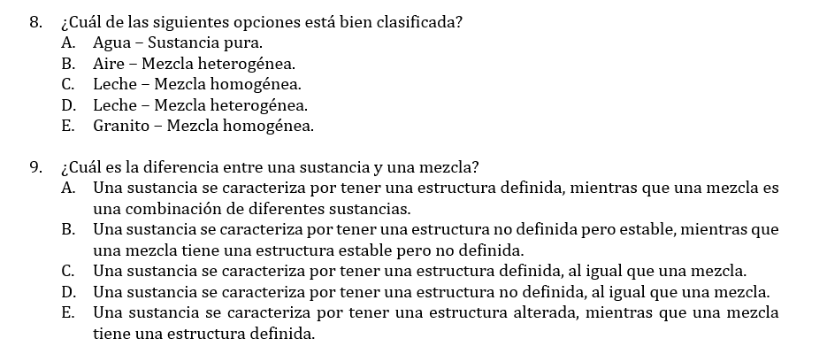

Slide 7
La leche es una mezcla homogénea, ya que es una combinación de diferentes sustancias, como la grasa, la lactosa, agua, entre otros.
Siguiendo las definiciones anteriormente dadas, una sustancia siempre tiene una estructura definida, mientras que una mezcla siempre es una combinación de sustancias.

Slide 8
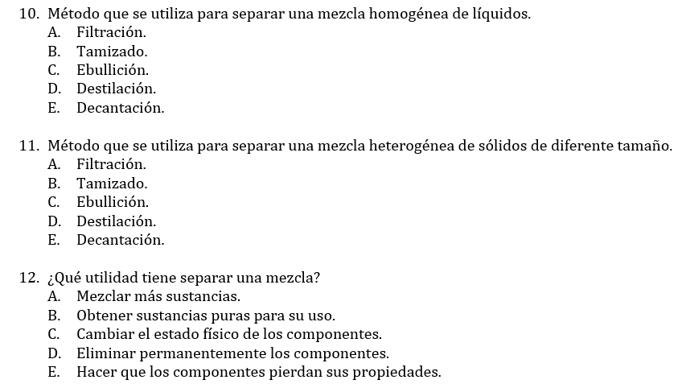

Slide 9
Cuando hablamos de una mezcla homogénea de líquidos quiere decir, que no podemos visualizar ninguna de las dos partes por separado, en este caso, uno de los métodos vistos en clases fue la destilación, el cual nos permite a nosotros poder separar una mezcla de líquidos homogénea.
Una mezcla heterogénea, en el caso contrario si puedo observar sus diferentes partes, además, se quiere separar una mezcla en donde tengo diferentes tamaños de partículas sólidas, para esto, el método visto en clases es el tamizado.
Utilidad para separar mezclas es con la finalidad de obtener las sustancias puras para un uso posterior.

Slide 10
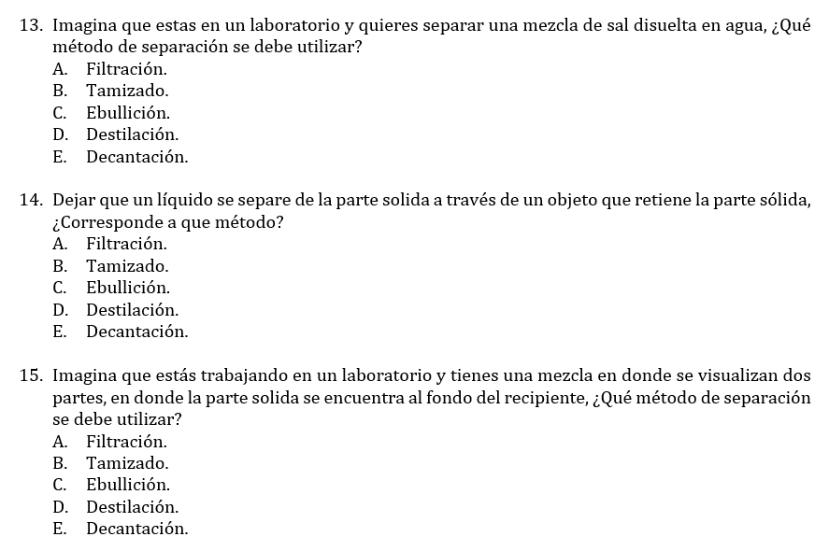

Slide 11
Para la mezcla de sal disuelta en agua, el método correcto es el de destilación, ya que, permite evaporar el agua de la mezcla, no confundir con ebullición, el cual es un cambio de estado de líquido a gaseoso, no un método de separación.
Dentro de los métodos vistos en clases, acerca de los métodos de separación de mezclas, la filtración permitía retener la parte solida de una mezcla y dejar pasar la parte liquida.
Para una mezcla heterogénea, en donde la parte solida se visualiza en el fondo del recipiente, el método correcto es la decantación, el cual nos permite a nosotros dejar de forma individual la parte solida de la mezcla.

Slide 12
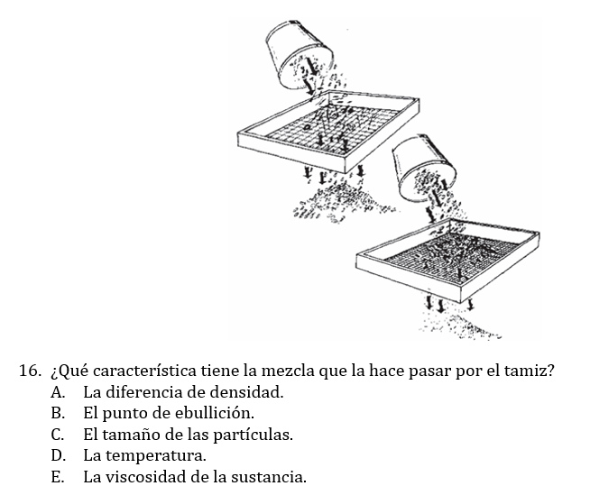

Slide 13
Para esto, hay que recordar que un tamiz es un tipo de colador, el cual permite pasar por él partículas de diferente tamaño dependiendo de las aberturas que el tamiz tenga.

Slide 15
Como ya se mencionó anteriormente, el tamizado es una técnica que nos permite separar de una mezcla solida los diferentes componentes que tengan diferentes tamaños, mientras que la filtración, nos permite separar la parte liquida y retener la parte solida en un filtro.
Para que el proceso de destilación funcione hay que tener en consideración los diferentes puntos de ebullición que tienen los componentes de la mezcla homogénea de líquidos.

Slide 16
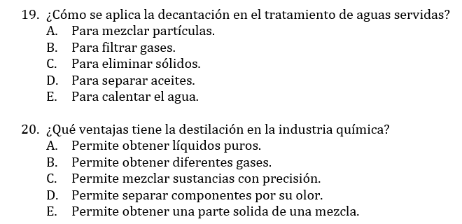

Slide 17
Como se dijo anteriormente, la decantación permite separar la parte solida de una mezcla, dejando que esta se encuentre en una sola parte del recipiente, entonces, en el tratamiento de aguas servidas, la decantación es útil para eliminar los desechos sólidos.
Finalmente, la utilización de la destilación en la industria química nos permite obtener líquidos puros con la finalidad de utilizarlos en otras cosas o situaciones.

